Slide 1
API, ABI, Framework
레퍼런스- 게임 제작팀

Slide 2
INDEX
레퍼런스- 게임 제작팀
API
ABI
Framework

Slide 3
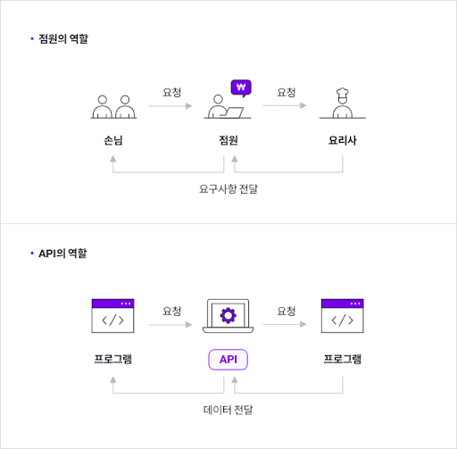
API란?
레퍼런스 | 게임 제작팀
응용 프로그래밍 인터페이스
(Application Programming Interface)
응용 프로그램에서 운영체제나 프로그래밍 언어가 제공하는 기능을 제어할 수 있게 만든 인터페이스

Slide 4

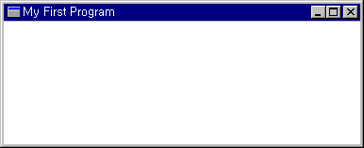
API란?
레퍼런스 | 게임 제작팀
운영체제
하드웨어1
응용 프로그램1
API 함수
응용 프로그램2
하드웨어2
응용 프로그램3

Slide 5



API란?
레퍼런스 | 게임 제작팀

Slide 6
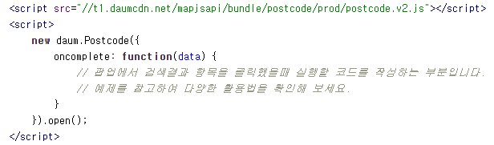
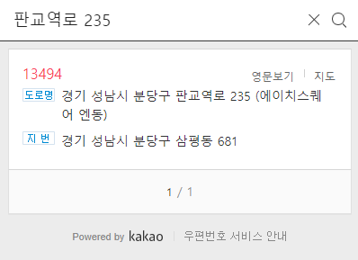
API란?
레퍼런스 | 게임 제작팀
웹사이트를 만들 때 회원가입의
주소입력 구현에 대해 많은 시간을
들이지 않고,
카카오의 우편번호 Open API를
이용하여 쉽게 구현할 수 있다.
Open API : 다른 개발자들이 자신의 프로그램의 API를 사용할 수 있도록 공개한 것

Slide 7

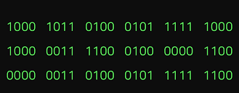
ABI란?
레퍼런스 | 게임 제작팀
응용 프로그램 이진 인터페이스(Application Binary Interface)
API는 소스 코드 레벨에서 동작하는 API와는 달리
ABI는 바이너리(저수준) 코드에서 동작한다
<소스 코드>
<바이너리 코드>

Slide 8
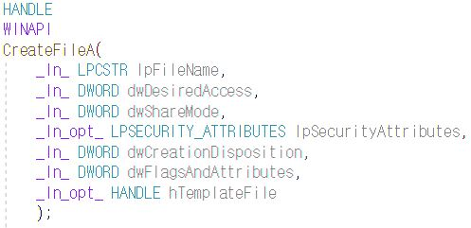
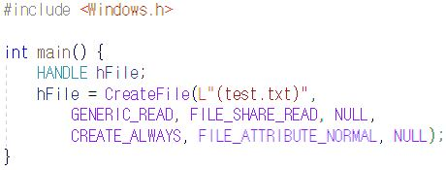
ABI란?
레퍼런스 | 게임 제작팀
~.h 파일 내의 함수원형
프로그램 소스코드
API 사용
컴파일
~.dll(바이너리)
CreateFile 구현체
~.exe
ABI 호출

Slide 9
ABI란?
레퍼런스 | 게임 제작팀
ABI
ABI
OS
App
Library
Binary
Binary
Binary

Slide 10
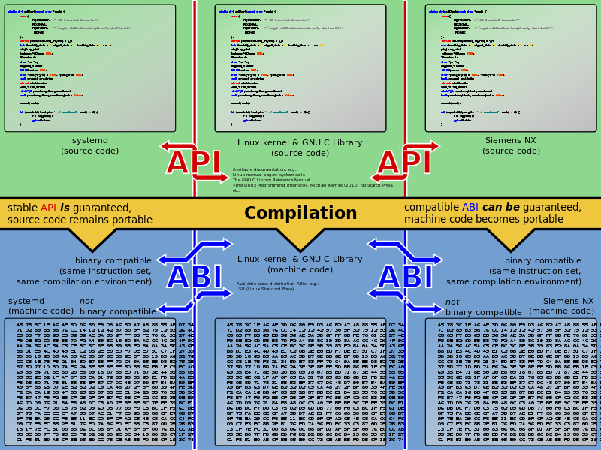

Slide 11
ABI란?
레퍼런스 | 게임 제작팀
API
ABI
≒

Slide 12


Framework란?
레퍼런스 | 게임 제작팀
라이브러리와 프레임워크의 차이
응용 프로그램 표준 구조를 구현하는
클래스와 라이브러리, 인터페이스의 모임
클래스와 인터페이스가 모인 형태를 띄고 있으며
프로그램 개발에 필요한 시간을 줄여준다.
라이브러리
연장상자로 비유
프레임워크
완성된 건물로 비유

Slide 13
Framework란?
레퍼런스 | 게임 제작팀
프레임워크의 단점
학습 난이도가 높다
사용하지 않는 기능에 대한 라이브러리가 포함될 수 있다.
프레임워크의 장점
체계적인 코드관리로 유지보수가 용이하다.
기본설계 및 기능 라이브러리를 제공하여 개발 생산성이 높다
코드에 대한 재사용성이 높다

Slide 14


Framework란?
레퍼런스 | 게임 제작팀
API
Framework
함수(변수, 변수) {
함수(변수){
함수;
ㆍ
ㆍ
ㆍ
메모리 관리
변수 초기화 등등
하나하나 다
해줘야 함
변수 초기화,
메모리 관리 등은
프레임워크에서
기본적으로
지원하기 때문에
API에 비해서 비교적 편함

Slide 15




Framework란?
레퍼런스 | 게임 제작팀
Java도 일종의 프레임워크다!

Slide 16
감사합니다
레퍼런스 | 게임 제작팀

